Slide 1
Mizica
DZ Izotech str. 7

Slide 2
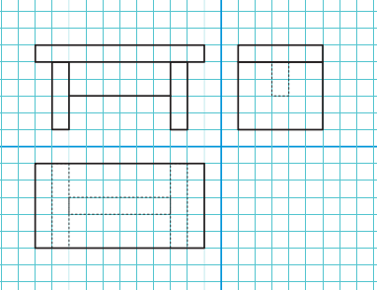
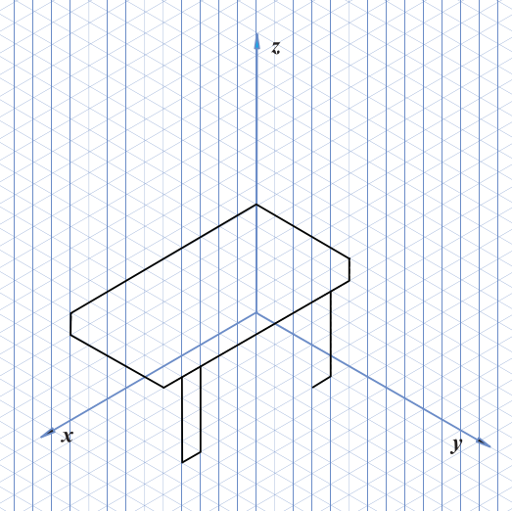

Slide 3
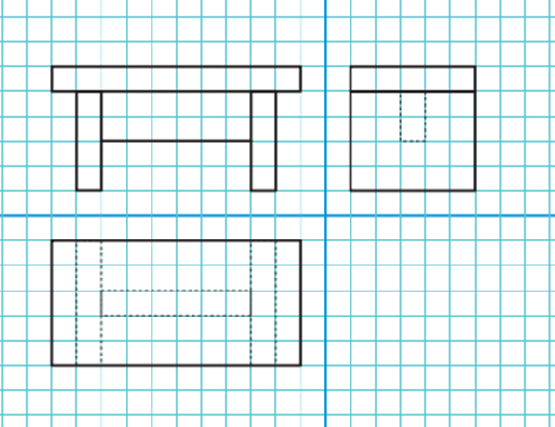
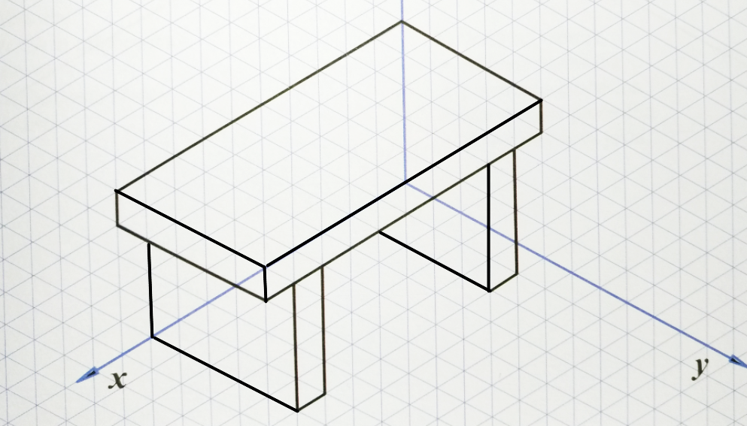
Poenostavljena 3-D slika mizice, ki je razumljiva vsem učencem.

Slide 4
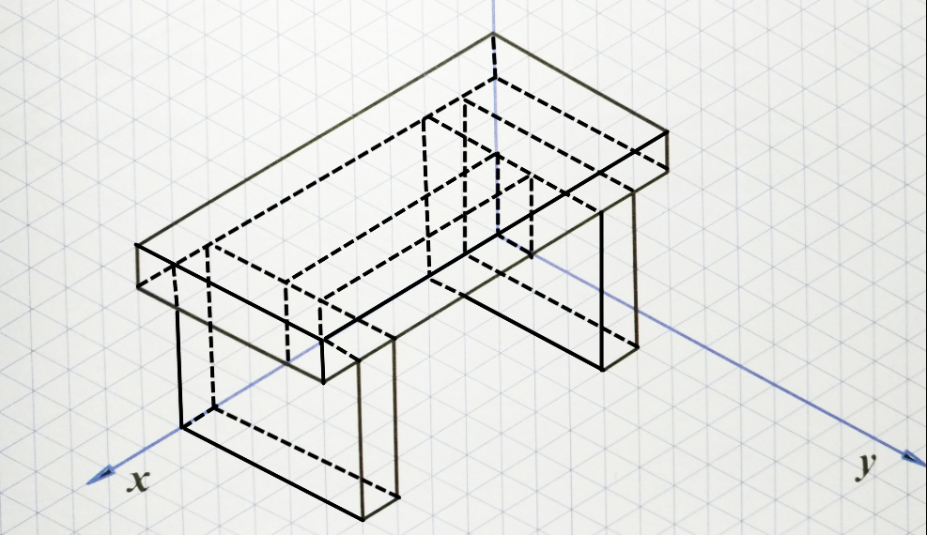
Poenostavljena 3-D slika mizice, ki je razumljiva vsem učencem.
Tehnično pravilna slika mizice
v izometrični projekciji

